Slide 1

ŠKOLA ZA MEDICINSKE SESTRE VINOGRADSKA
PROFESIONALNA KOMUNIKACIJA U SESTRINSTVU
KOMUNIKACIJA S DJECOM
Gordana Major
Mag.med.techn.

Slide 2
ISHODI:
Objasniti komunikaciju s dojenčetom
Objasniti komunikaciju s malim djetetom
Objasniti komunikaciju s predškolskim djetetom
Objasniti komunikaciju s školskim djetetom
Objasniti komunikaciju s adolescentom i djetetom u pubertetu
Obrazložiti važnost dobre komunikacije s roditeljima bolesnog djeteta

Slide 3

Djetinjstvo- prvo razdoblje u čovjekovom životu
Dijete- ljudsko biće mlađe od 18 godina

Slide 4
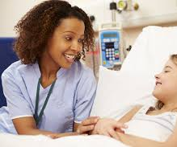
Temeljne komunikacijske strategije:
Predstaviti se
Obratiti se djetetu imenom
Govoriti smirenim glasom, nižeg tonaliteta
Spustiti se u razinu dječjih očiju
Koristiti se osmjehom
Koristiti se dodirom

Slide 5


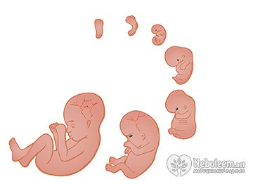
Prenatalni postnatalni stadij
Prenatalni se odnosi na nerođenu djecu
Postnatalni počinje rođenjem

Slide 6
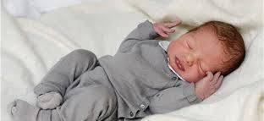
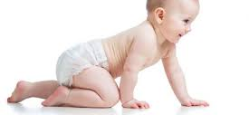
POSTNATALNI STADIJ
Novorođenčad
Dojenčad

Slide 7
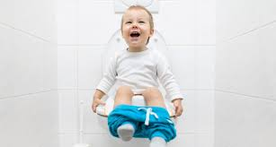
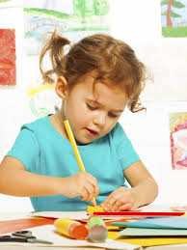
POSTNATALNI STADIJ
Najranije djetinjstvo/mala djeca
Rano djetinjstvo/predškolska djeca

Slide 8




POSTNATALNI STADIJ
Srednje djetinjstvo/školska djeca
Pubertet
Adolescencija

Slide 9
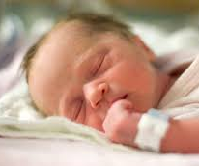
NOVOROĐENČE
Dodir je vrlo važan
Reagira na kretanje tijela, a njihanje i ljuljanje tijela ih smiruje
Umiruju ih tonovi koji oponašaju otkucaje majčina srca ili šum plodove vode

Slide 10
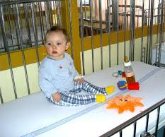
DOJENČAD
Komunikacijske strategije:
Omogućiti roditeljima da ostanu uz dijete
Uspostaviti dobar odnos s njima
Prikupiti podatke o načinima hranjenja, kupanja, uspavljivanja

Slide 11
Komunikacijske strategije:
Govorite djetetu i dotaknite ga dok su roditelji uz njega
Ako roditelji nisu prisutni i dijete protestira, budite uz njega
Podignite ga
Milujte ga, koristite se mekanim dodirom, držanjem i ljuljanjem
Umirujući pjevušite
Omogućite slobodu kretanja
Izbjegavajte zabrane kad god je to moguće

Slide 12

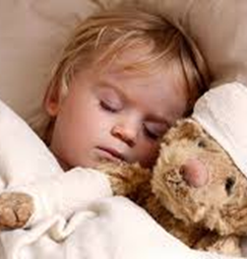
MALA DJECA
Komunikacijske strategije u male djece:
Omogućiti roditeljima da ostanu uz dijete
Uspostaviti dobar odnos s njima
Prikupiti podatke od roditelja o tome kako dijete imenuje osnovne stvari

Slide 13
Komunikacijske strategije u male djece:
Dječju poruku preoblikujte i kažite je kao punu, jednostavnu rečenicu kako biste bili sigurni da ste se razumjeli
Svaku manipulaciju oko djeteta najavite
Dopustiti djetetu da izrazi svoju ljutnju i protest
Ako protestira na odlazak roditelja, zagrlite ga i umirite

Slide 14

PREDŠKOLSKA DOB
Komunikacijske strategije u predškolske djece:
Omogućiti roditeljima da ostanu uz dijete
Uspostaviti dobar odnos s njim
Fokusirati se na sadašnjost, a za blisku budućnost koristite se konkretnim događajima

Slide 15
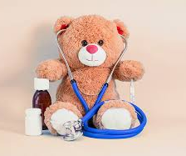
Komunikacijske strategije u predškolske djece:
Rabite jednostavan rječnik i izbjegavajte preduga objašnjenja
Manipulaciju najavite jednostavnim i za dijete razumljivim rečenicama neposredno prije
Predstojeće procedure objasnite s pomoću igre

Slide 16
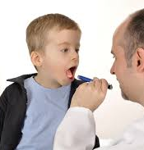
ŠKOLSKA DJECA
Komunikacijske strategije u školske djece:
Omogućiti roditeljima da ostanu uz dijete
Uspostaviti dobar odnos s njima
Dijete može shvatiti procedure koje se provode, pa ga treba uključiti u objašnjavanje i odlučivanje o njihovoj bolesti i medicinskim tretmanima

Slide 17
Komunikacijske strategije u školske djece:
Dajte im informaciju o osjećajima koji se mogu pojaviti tijekom medicinskog tretmana
Poštujte i osigurajte djetetovu privatnost
Omogućite djetetu nastavu tijekom boravka u ustanovi

Slide 18

PUBERTET I ADOLESCENCIJA
Komunikacijske strategije u pubertetu i adolescenciji:
Osigurati odgovarajući prostor za komunikaciju
Osigurati dovoljno vremena da se može komunicirati mirno i bez žurbe
Osigurati odgovarajući osobni prostor

Slide 19
Predstaviti se
U razgovor uvijek uključiti i roditelje
Imenovati adolescenta
Adekvatno se obraćati i pri tome ne zanemariti da on ne želi biti dijete, ali nema iskustvo odraslih
Provjeriti znanje roditelja i adolescenta o bolesti i medicinskim postupcima
Odgovarati na pitanja točno i iskreno kako biste zadobili povjerenje

Slide 20
U planiranje i odlučivanje o postupcima zdravstvenih postupaka uključiti roditelje i adolescente
Procijeniti potrebu da razgovarate na samo s adolescentom
Koristiti se aktivnim slušanjem
Obratiti pozornost na moguće znakove suicidalnosti
Upoznati roditelje i adolescente s pravilima ponašanja u ustanovi i mogućim posljedicama zbog njihova kršenja

Slide 21
PONOVIMO:
Opišite komunikaciju s dojenčetom i malim djetetom
Opišite komunikaciju s školskim djetetom
Definirajte pubertet i adolescenciju te ih usporedite
Objasnite zašto je važno u komunikaciju s adolescentom uključiti i roditelje
Obrazložite zašto treba omogućiti boravak roditeljima uz dijete u bolnici

